Slide 1
Corona-KiTa-Studie
Erkrankungszahlen bei
Kindern unter 10 Jahren

Slide 2
Hintergrund
Kooperation DJI (Deutsches Jugendinstitut) und RKI
Längsschnittstudie zur Begleitung der schrittweisen Öffnung von Kindertageseinrichtungen und der Kindertagespflege (Start 1.6.2020)
Ziel: Klärung wie stark das Öffnungsgeschehen mit gehäuften Infektionen von Kindern und Erwachsenen einhergeht
Forschungsfragen:
  Unter welchen Bedingungen wird die schrittweise Öffnung aktuell angeboten?
  Welche Herausforderungen sind für die Einrichtungen, das Personal, die Kinder sowie die Eltern (mit und ohne Betreuung) von besonderer Bedeutung?
  Unter welchen Voraussetzungen gelingt eine schrittweise, kontrollierte Öffnung?
  Wie hoch sind die damit einhergehenden Erkrankungsrisiken für alle Beteiligten?
  Welche Rolle spielt die Gestaltung der Kindertagesbetreuung für die weitere Verbreitung von SARS-CoV-2? Welche Rolle kommt dabei Kindern zu?

Slide 3
Corona-KiTa Studie - Aufbau
RKI
Systematisches Monitoring der Literatur
Erstellung einer Plattform für laufende Studien zum Thema
  Universitäten; Bundesländer; andere
Erkrankungs-Monitoring bei Kindern durch bestehende, evtl. angepasste Surveillance-Instrumente
  ARE/ILI: GrippeWeb, AGI (incl. SEED-ARE, ICOSARI)
  COVID-19: SurvNet (Meldeinzidenz, Verhältnis Kinder : Erwachsene, Ausbrüche, Fälle bei nach §33 betreuten Kindern)
Anlassbezogene vertiefte Untersuchungen bei Auftreten von Fällen in Kitas (Abt.2/Modul 4)
  Symptomerhebung + Probenahmen obere Atemwege (Nase, Speichel) + Serologie (0 / 30 d / evtl. 180 d)
  Suszeptibilität/Erkrankungsraten; Infektiosität, einschließlich Clearance; Asymptomatischen-Anteil

Slide 4
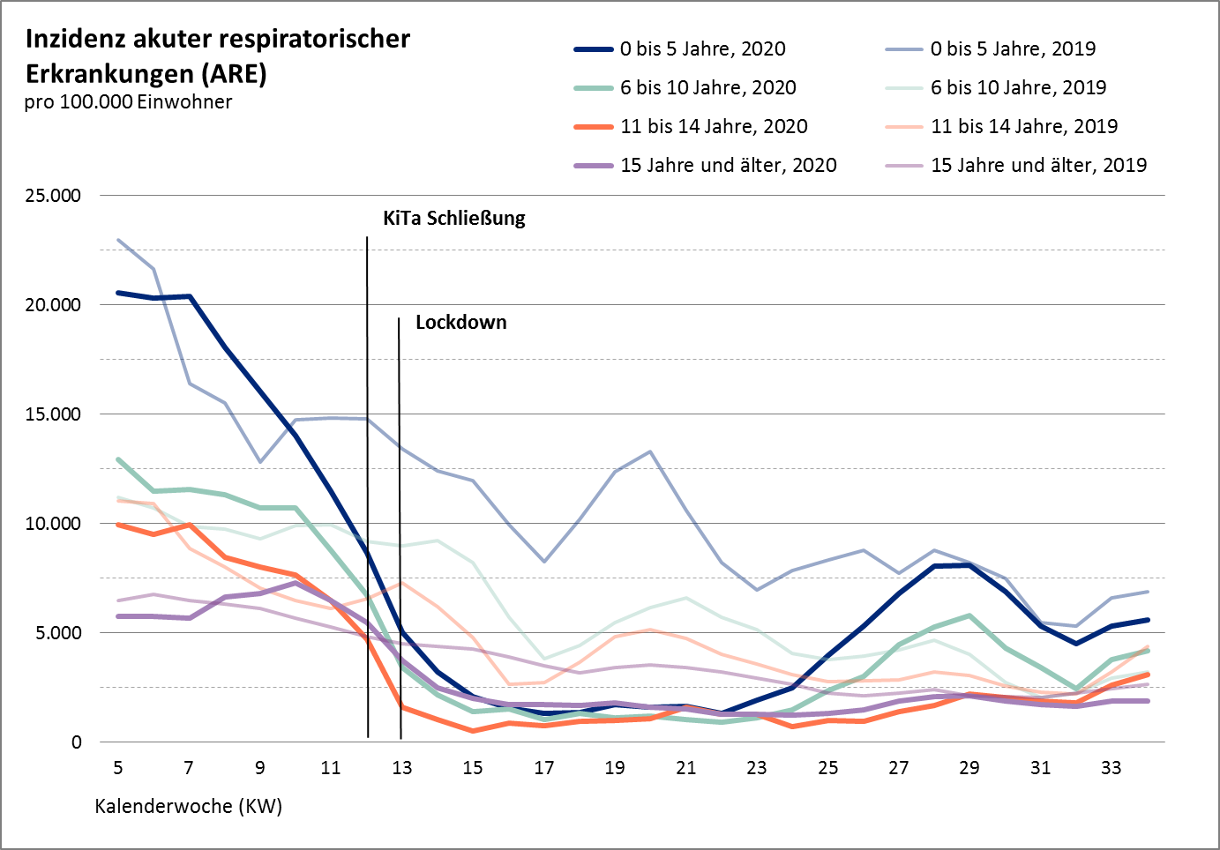
GrippeWeb: Häufigkeit akuter Atemwegserkrankungen
Vergleich der für die Bevölkerung in Deutschland geschätzten Inzidenzen akuter respiratorischer Erkrankungen (ARE) nach Altersgruppe im zeitlichen Verlauf nach Kalenderwoche der letzten zwei Jahre. Es wurde jeweils ein gleitender 3-Wochen-Mittelwert verwendet.
Datenstand: 25.08.2020

Slide 5
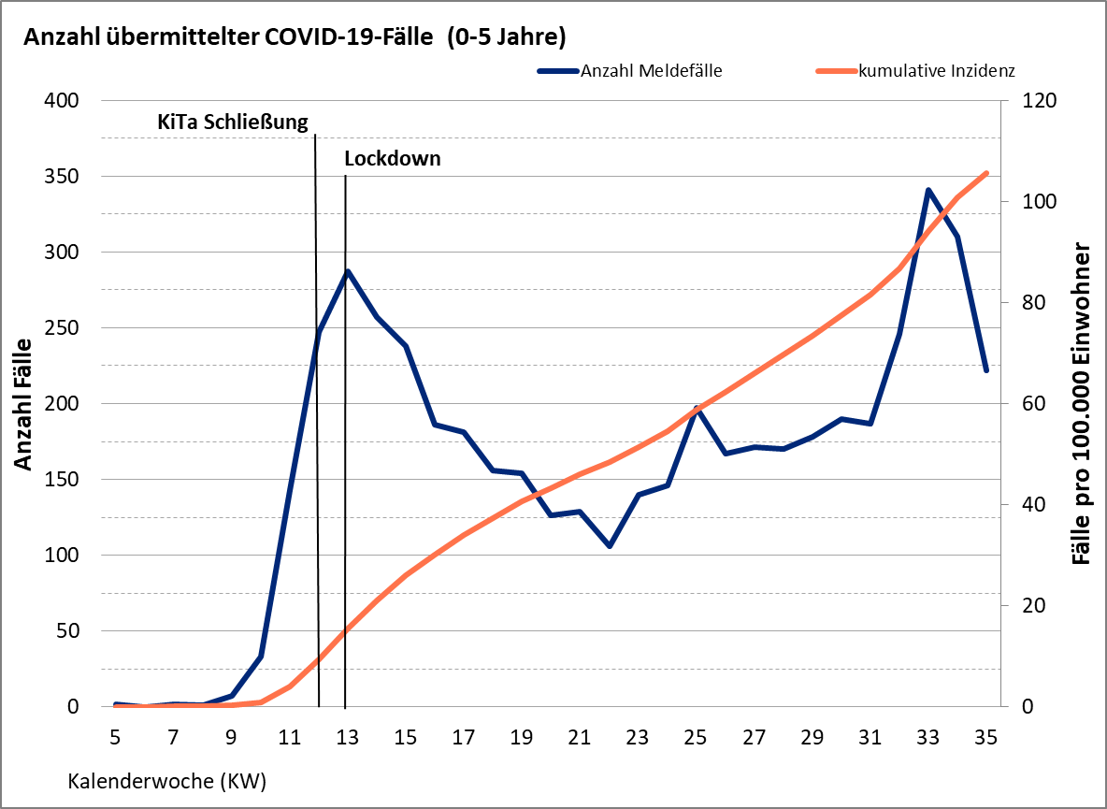
Entwicklung der Fallzahlen: 0 – 5 Jahre
bis zur KW 35 wurden 4.920 Fälle im Alter 0 – 5 Jahre übermittelt, das entspricht einem Anteil von 2,0% an allen übermittelten Fällen (n = 242.381)
Datenstand: 31.08.2020
Notes:
Neuer Höhepunkt in KW 33 (n=341), 45% der Fälle allein in NRW (n=152), davon 28% einem Ausbruch zugeordnet (meist privater Haushalt).
In KW 33 hatten 36% eine Exposition im Ausland, 37% hatten Exposition im Ausland oder in einem anderen LK.
In KW 35 hatten 33% eine Exposition im Ausland

Slide 6
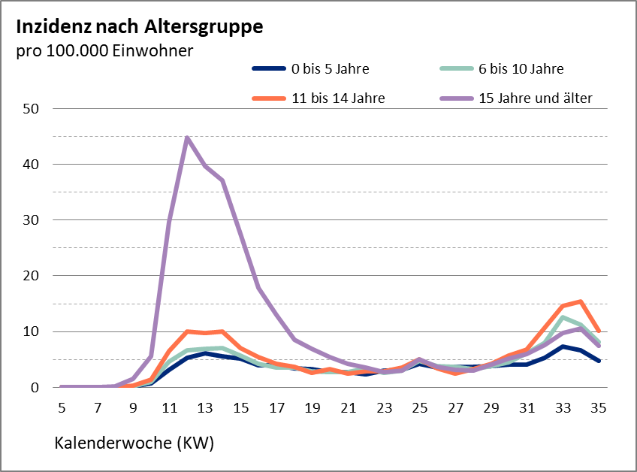
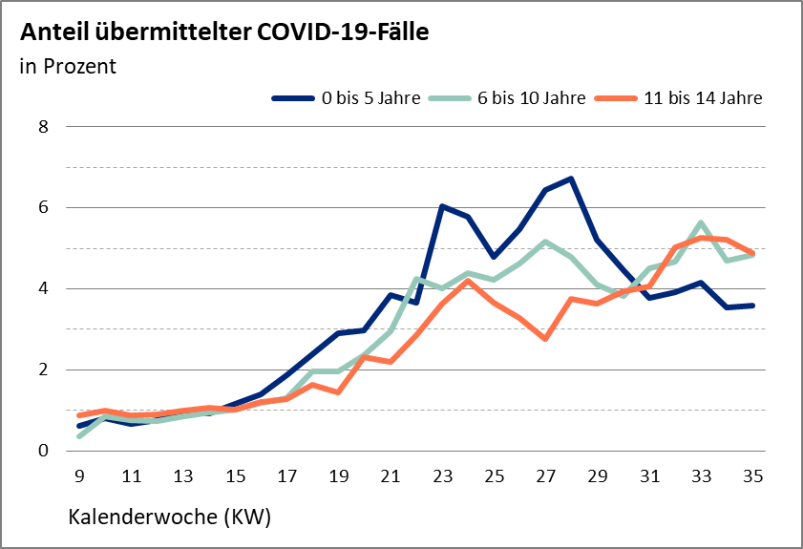
Inzidenz und Anteil nach Altersgruppe
Datenstand: 31.08.2020

Slide 7
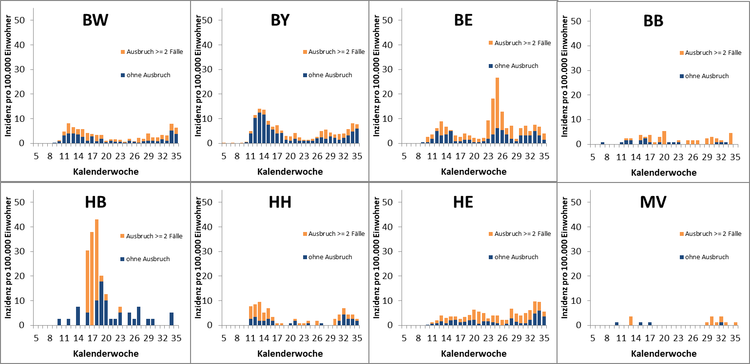
Inzidenz Kinder (0 – 5 Jahre) mit/ohne Bezug zu einem in SurvNet beschriebenen Ausbruch nach Bundesland (1)
Datenstand: 31.08.2020
Notes:
HB: KW 16 – 20: 1 Ausbruch in einer Flüchtlingsunterkunft mit 40 Kindern (insgesamt 231 Fälle)
BE: KW 23 – 34: insgesamt 166 (Unter-)Ausbrüche, 123 im privaten HH, 11 Verein/ähnliches, 10 KiTa/Hort
HE: KW 33: hauptsächlich Ausbrüche im privaten Umfeld

Slide 8
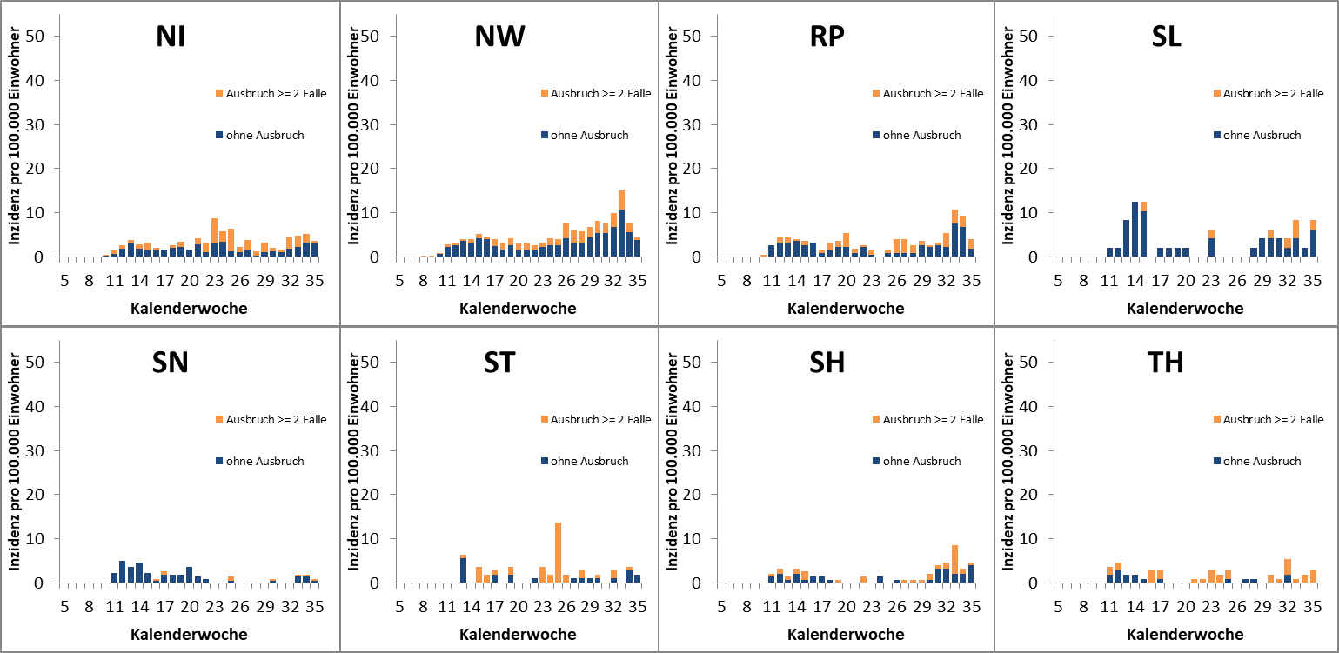
Inzidenz Kinder (0 – 5 Jahre) mit/ohne Bezug zu einem in SurvNet beschriebenen Ausbruch nach Bundesland (2)
Datenstand: 31.08.2020
Notes:
ST, KW 25: 15 neue Fälle, alle aus Magdeburg, privates Umfeld
NW, KW 33: 45% aller gemeldeter Fälle in KW 33 kommen aus NW, 28% gehören zu einem Ausbruch (größtenteils privater Haushalt)
RP, KW 33: 7 von 24 in einem Ausbruch (meist privater HH, Freizeit)
SH, KW 33: 10 von 13 in einem Ausbruch (meist privater HH)
SL, KW 33: das sind nur 2 von 4 Fällen im Ausbruch

Slide 9
Symptome bei Kindern (1)
Für ¾ der übermittelten Fälle (0 - 5 Jahre) liegen klinische Informationen vor
Für 28 % der Kinder wurde nur ein einziges Symptom angegeben
Häufig genannte Einzelsymptome: Fieber (12 %), Husten (5,5 %), Schnupfen (3,4 %), Allg. Symptome (3,0 %)
 | 0-5 Jahre |  | 6-10 Jahre |  | 11-14 Jahre
 | n | % | n | % | n | %
Anzahl Fälle | 4.920 |  | 4.782 |  | 4.666
Klinische Infos vorhanden | 3.643 | 74,0% | 3.427 | 71,7% | 3.427 | 73,4%
Fälle mit Angabe eines einzigen Symptoms | 1.027 | 28,2% | 852 | 24,9% | 892 | 26,0%
Einzelsymptome (Nenner = Fälle mit vorhandenen Klinischen Infos)
Fieber | 451 | 12,4% | 262 | 7,6% | 173 | 5,0%
Husten | 199 | 5,5% | 172 | 5,0% | 178 | 5,2%
Schnupfen | 125 | 3,4% | 97 | 2,8% | 146 | 4,3%
Allgemeine Symptome | 108 | 3,0% | 152 | 4,4% | 200 | 5,8%
Symptom unbekannt** | 67 | 1,8% | 70 | 2,0% | 68 | 2,0%
Durchfall | 34 | 0,9% | 26 | 0,8% | 17 | 0,5%
Halsschmerzen | 32 | 0,9% | 67 | 2,0% | 88 | 2,6%
Dyspnoe | 5 | 0,1% | 2 | 0,1% | 4 | 0,1%
Geschmacksverlust* | 4 | 0,1% | 0 | 0,0% | 10 | 0,3%
Pneumonie | 1 | 0,0% | 0 | 0,0% | 1 | 0,0%
ARDS | 1 | 0,0% | 0 | 0,0% | 0 | 0,0%
Geruchsverlust* | 0 | 0,0% | 4 | 0,1% | 7 | 0,2%
Beatmung | 0 | 0,0% | 0 | 0,0% | 0 | 0,0%
Tachypnoe | 0 | 0,0% | 0 | 0,0% | 0 | 0,0%
Tachykardie | 0 | 0,0% | 0 | 0,0% | 0 | 0,0%
* Geruchs- und Geschmacksverlust kann erst seit KW 17 angegeben werden.
** "Symptom unbekannt" trifft zu, wenn bei „Klinische Informationen vorhanden“ die Angabe <Ja, mit Symptomatik> eingetragen wurde, jedoch kein konkretes Symptom angegeben wurde.
Datenstand: 31.08.2020

Slide 10
Symptome bei Kindern (2)
Für 60 % der Kinder (0 – 5 Jahre) wurde mindestens 1 Symptom angegeben
Häufig genannte Symptome: Fieber (36 %), Husten (25 %), Schnupfen (17 %), Allg. Symptome (15 %)
Eine Hospitalisierung lag vor bei:
  0 - 5 Jahre: 260 (6,2 %)
  6 - 10 Jahre: 81 (2,0 %)
  11 - 14 Jahre: 88 (2,2 %)
 | 0-5 Jahre |  | 6-10 Jahre |  | 11-14 Jahre
 | n | % | n | % | n | %
Anzahl Fälle | 4.920 |  | 4.782 |  | 4.666
Klinische Infos vorhanden | 3.643 | 74,0% | 3.427 | 71,7% | 3.427 | 73,4%
ohne relevante Symptome | 1.456 | 40,0% | 1.590 | 46,4% | 1.333 | 38,9%
1 Symptom | 1.027 | 28,2% | 852 | 24,9% | 892 | 26,0%
> 1 Symptom | 1.160 | 31,8% | 985 | 28,7% | 1.202 | 35,1%
Symptome (Mehrfachnennungen möglich, Nenner = Fälle mit vorhandenen Klinischen Infos)
Fieber | 1.305 | 35,8% | 862 | 25,2% | 776 | 22,6%
Husten | 911 | 25,0% | 711 | 20,7% | 852 | 24,9%
Schnupfen | 614 | 16,9% | 456 | 13,3% | 575 | 16,8%
Allgemeine Symptome | 559 | 15,3% | 622 | 18,1% | 781 | 22,8%
Halsschmerzen | 227 | 6,2% | 376 | 11,0% | 557 | 16,3%
Durchfall | 180 | 4,9% | 124 | 3,6% | 106 | 3,1%
Symptom unbekannt** | 67 | 1,8% | 70 | 2,0% | 68 | 2,0%
Dyspnoe | 43 | 1,2% | 27 | 0,8% | 37 | 1,1%
Geschmacksverlust* | 34 | 0,9% | 43 | 1,3% | 149 | 4,3%
Geruchsverlust* | 23 | 0,6% | 38 | 1,1% | 122 | 3,6%
Pneumonie | 9 | 0,2% | 8 | 0,2% | 3 | 0,1%
ARDS | 4 | 0,1% | 4 | 0,1% | 1 | 0,0%
Tachypnoe | 2 | 0,1% | 0 | 0,0% | 1 | 0,0%
Beatmung | 1 | 0,0% | 1 | 0,0% | 1 | 0,0%
Tachykardie | 1 | 0,0% | 2 | 0,1% | 0 | 0,0%
* Geruchs- und Geschmacksverlust kann erst seit KW 17 angegeben werden.
** "Symptom unbekannt" trifft zu, wenn bei „Klinische Informationen vorhanden“ die Angabe <Ja, mit Symptomatik> eingetragen wurde, jedoch kein konkretes Symptom angegeben wurde.
Datenstand: 31.08.2020

Slide 11
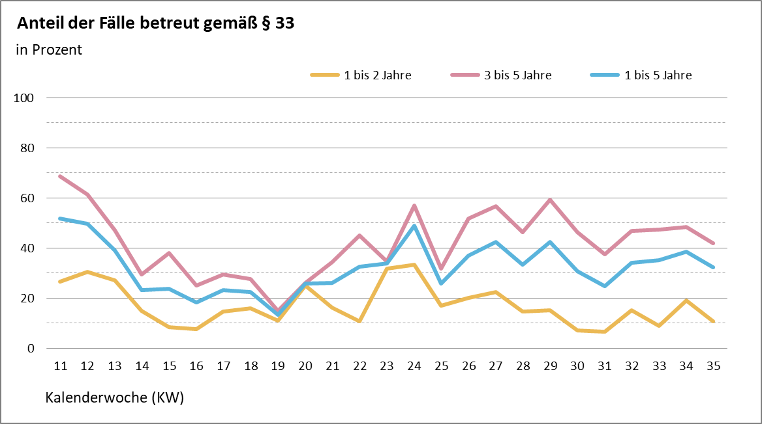
Betreuung in einer Einrichtung gemäß § 33
Angaben liegen bei 2.849 von 3.916 (73 %) Kindern im Alter von 1 bis 5 Jahren vor
  davon wurden insgesamt 940 (33 %) gemäß § 33 betreut
  seit KW 21 führen BL einen eingeschränkten KiTa-Regelbetrieb ein
  seit KW 25 nehmen vereinzelte BL den vollständigen KiTa-Regelbetrieb wieder auf, in KW 33 waren es 11 BL
Datenstand: 31.08.2020

Slide 12
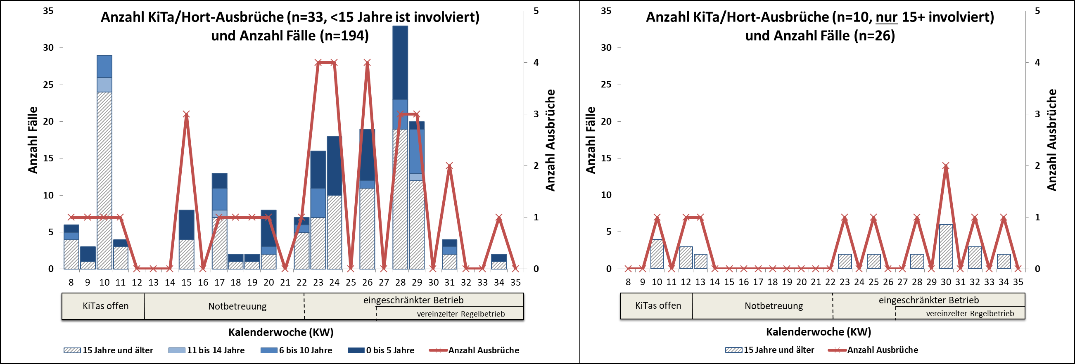
Ausbrüche in Kindergärten/Horte
Insgesamt wurden in SurvNet 43 Ausbrüche in Kindergärten/Horte (>= 2 Fälle) angelegt
  33 (77%) Ausbrüche inkl. mit Fällen < 15 Jahren, 26% (51/194) der Fälle sind 0 - 5 Jahre alt
  10 (23%) Ausbrüche nur mit Fällen 15 Jahre und älter
Datenstand: 31.08.2020
Notes:
In KW 35 ein neuer KiTa-Ausbruch übermittelt

Slide 13
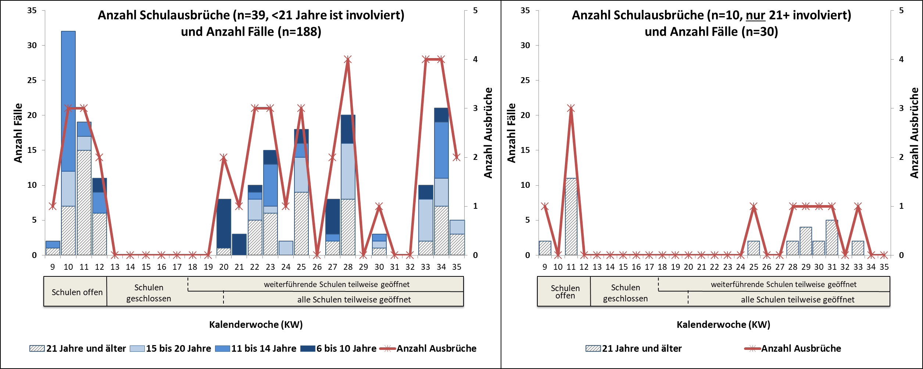
Ausbrüche in Schulen
Insgesamt wurden in SurvNet 49 Ausbrüche in Schulen angelegt (>= 2 Fälle, 0-5 Jahre ausgeschlossen)
  39 (80%) Ausbrüche inkl. mit Fällen < 21 Jahren, 16% (6-10J.), 24% (11-14J.), 21% (15-20J.), 39% (21+)
  10 (20%) Ausbrüche nur mit Fällen 21 Jahre und älter
Datenstand: 31.08.2020
Notes:
In KW 35 wurden 9 neue Schulausbrüche übermittelt, diese verteilen sich auf die letzten drei Wochen (im Schnitt 3.8 Fälle, range: 2-9)

